Slide 1
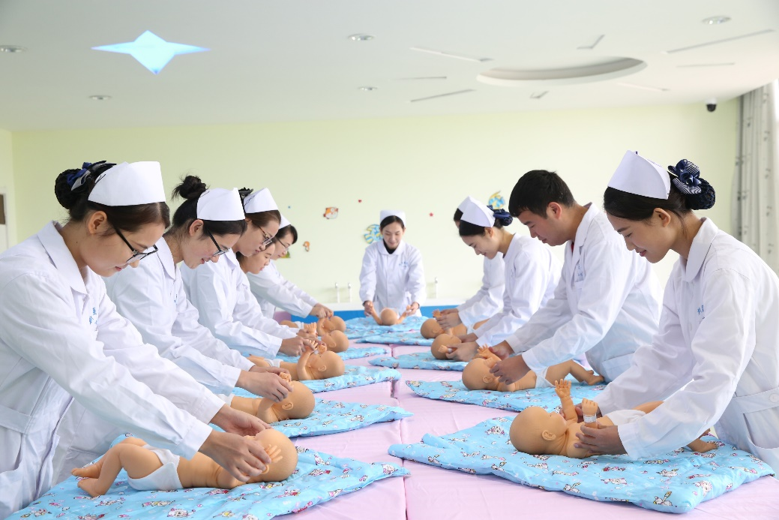







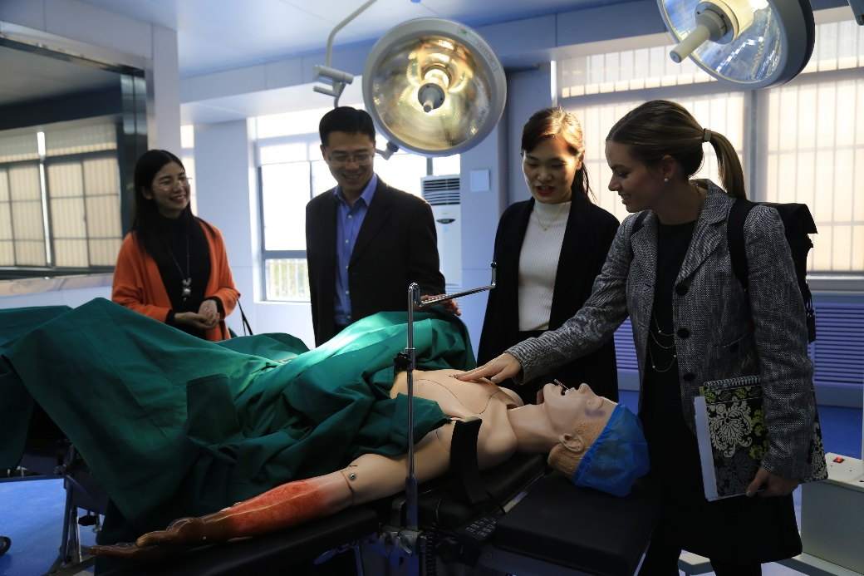


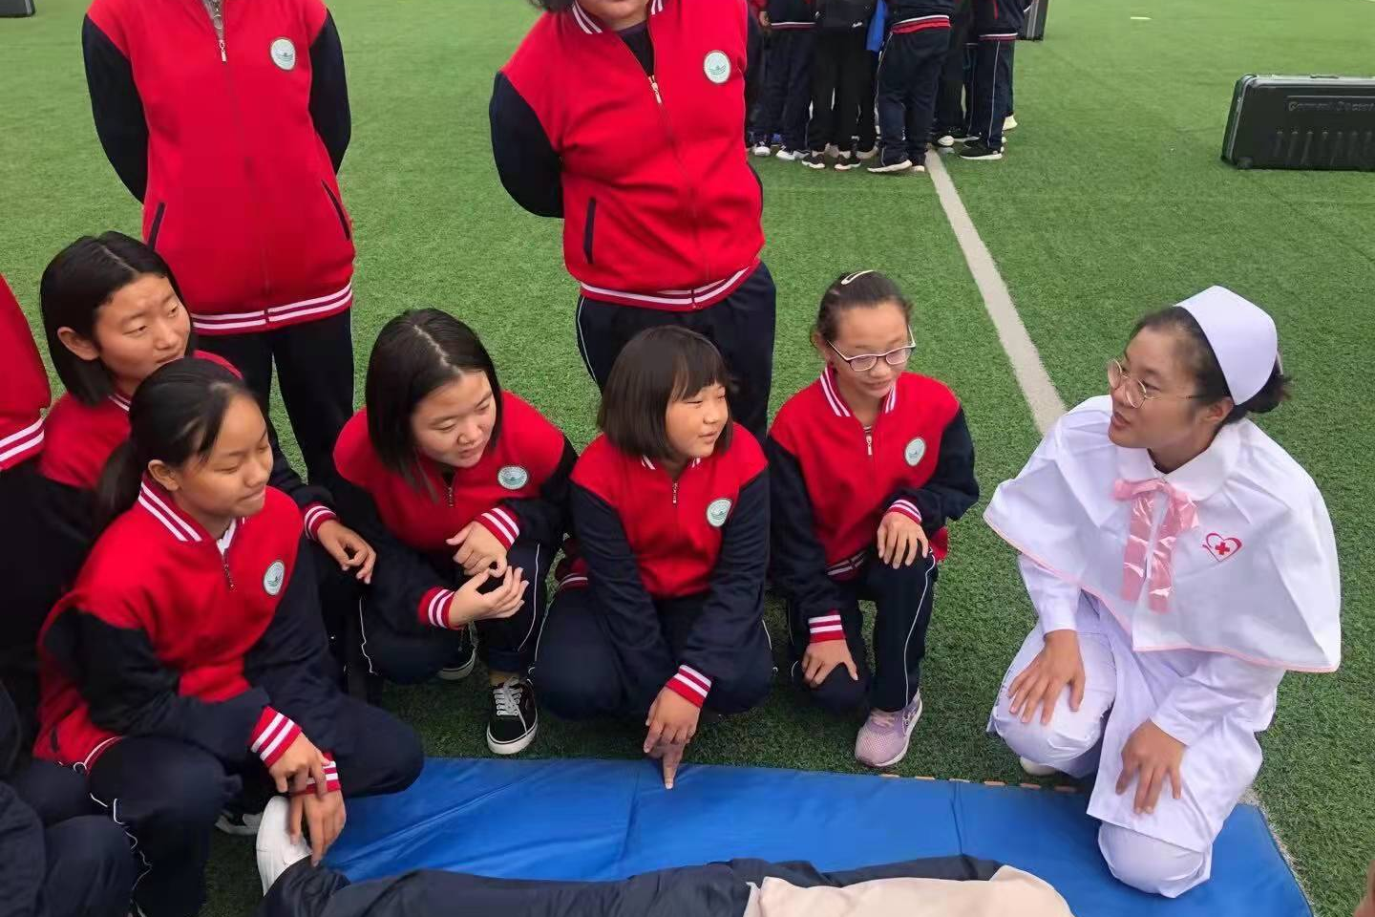




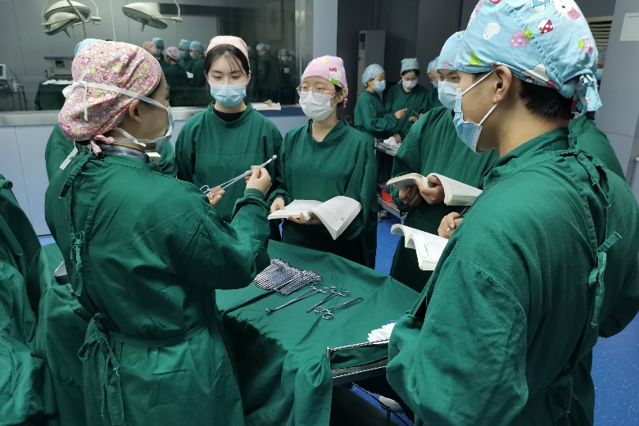

新乡医学院三全学院护理学院

Slide 2

第五章 护理教学的心理学基础
主讲人：杨昕岳

Slide 3

1
第一节 学习理论在护理教育中的作用
2
第二节 学习的分类与教学
3
第三节 影响学习的内部因素
4
第四节 影响学习的外部因素

Slide 4
教学目标
知识目标：阐述各种学习理论的代表人物及其主要观点
行为主义学习理论、认知学习理论、社会学习理论、人本主义学习理论、建构主义学习理论
技能目标：根据学习任务特点，选择应用合适的学习理论
思政目标：尊重学生心理活动规律，树立以学生为中心的教育理念

Slide 5
第一节 学习理论在护理教育中的应用
学习理论
什么是学习？
教与学的过程中有哪些心理过程？
学习过程的心理机制、影响因素、发生条件？
学习是如何发生的？
如何有效学？
如何有效教？

Slide 6
第一节 学习理论在护理教育中的应用
学习理论：研究人类与动物的行为特征和认知心理过程，解释学习的心理活动过程和规律以及有效学习的条件
行为主义学习理论
认知学习理论
社会学习理论
人本主义学习理论
建构主义学习理论

Slide 7
一、行为主义学习理论及在护理教育中的应用
行为主义者研究动物，从动物行为推断人类行为。
主要观点：一切学习都是通过条件作用，在刺激S和反应R直接建立直接联结的过程。S-R
代表人物：桑代克、巴甫洛夫、斯金纳

Slide 8
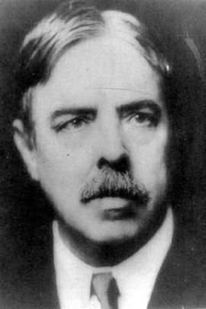
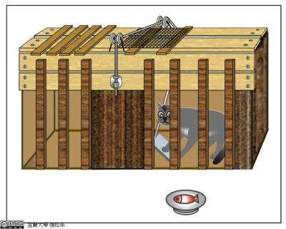
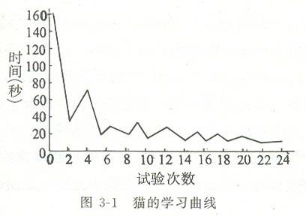
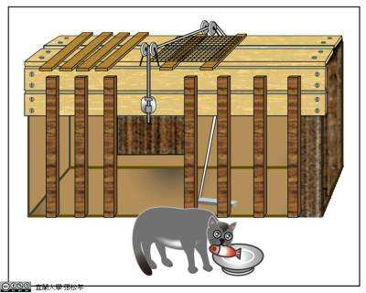
（一）桑代克试误学习理论
1.实验方法：猫的迷笼实验
爱德华·李·桑代克美国心理学家，动物心理学的开创者，心理学联结主义的建立者和教育心理学体系的创始人。

Slide 9


（一）桑代克试误学习理论
2.实验结论：失误说
个体的学习是一种渐进的、反复试误的过程，使刺激情境与正确反应之间形成联结。
学习即联结，学习即试误。

Slide 10
（一）桑代克试误学习理论
3.学习定律
（1）准备律law of readiness
指学习者在学习开始时的预备定势
1.有准备——给以活动——满意
2.有准备——不活动——烦恼
3.无准备——强制活动——烦恼
（2）练习律law of exercise
指一个习得的刺激与反应的联结如加以应用，这个联结就牢固，反之减弱。通过重复性练习，巩固学习效果

Slide 11

（一）桑代克试误学习理论
3.学习定律
（3）效果律law of effect
指刺激—反应联结受反应结果的影响。
建立联结——奖励——联结加强
建立联结——惩罚——联结削弱或淘汰

Slide 12
请迅速解决下列问题：
1.在四个“6”之间添上数学符号（+ - * ÷ ），使其结果分别等于1、2、3、4、5、6、7、8。
66 ÷ 66 = 1
6 ÷ 6 + 6 ÷ 6 = 2
（6 + 6 + 6）÷ 6 = 3
6-（6 + 6）÷ 6 = 4
66 ÷ 6 – 6 = 5
6 +（6 - 6）* 6 = 6
（6 + 6 * 6）÷ 6 = 7
6 +（6 + 6）÷ 6 = 8

Slide 13
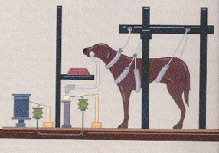
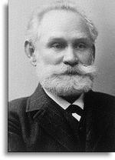
（二）巴甫洛夫的条件作用学习理论
1.实验方法：狗的唾液分泌
Pavlov（1849-1936），俄国生理学家、心理学家、医师、高级神经活动学说的创始人，高级神经活动生理学的奠基人。

Slide 14
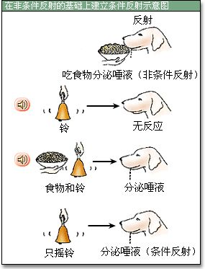
（二）巴甫洛夫的条件作用学习理论
1.实验方法：狗的唾液分泌
食物----->唾液分泌 非条件反射
食物加铃声------>唾液分泌 强化
铃声---->唾液分泌 条件反射

Slide 15
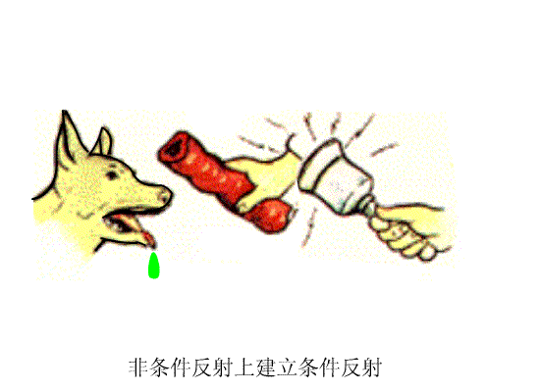
（二）巴甫洛夫的条件作用学习理论
2.学习规律
（1）习得律
指条件刺激和无条件刺激配对呈现可建立条件反射；
条件刺激与无条件刺激反复结合的次数越多，条件反射越巩固
无条件刺激
条件刺激

Slide 16
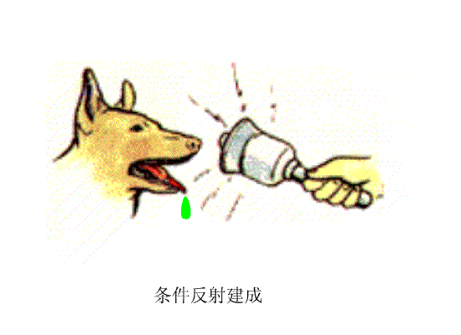
（二）巴甫洛夫的条件作用学习理论
2.学习规律
（2）消退律
指条件刺激多次重复出现而不伴随无条件刺激，已经建立起来的条件反射就会消失

Slide 17

（二）巴甫洛夫的条件作用学习理论
2.学习规律
（3）泛化律
指某些与铃声相近的刺激也产生条件反应(流唾液)的效果。

Slide 18
华生的小阿尔伯特恐惧实验
该实验以一名婴儿为被试。实验开始时，实验者给他呈现狗、猴子、白色绒棉以及白鼠，被试对这些动物和物体都感兴趣，愿意接近它们，并不时触摸它们，从来没有表现出丝毫的恐惧。当他的手刚触摸到白鼠时，响起钢条敲起的巨大的声响，他停止动作，但并没有哭。当他再次去触摸白鼠，第二次响起敲击钢条的巨大声响，他猛烈跳起，并张口大哭。他第三次去触摸白鼠，同样又响起敲击钢条的巨大声响，他猛烈跳起，张口大哭，并试图爬开。接下来，实验者将一只兔子呈现在他面前，他大哭并试图爬开。然后，实验者又将毛衣呈现在被试面前，被试并无接近倾向。最后，被试看到带毛发的面具，反应剧烈，大哭，立即向相反方向爬去。

Slide 19
（二）巴甫洛夫的条件作用学习理论
2.学习规律
（4）辩别律
指提供辨别学习后，有选择地对某些刺激做出反应，而不对其他刺激做出反应

Slide 20
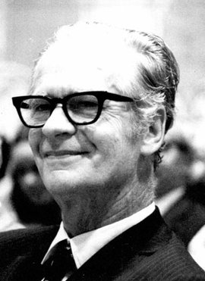
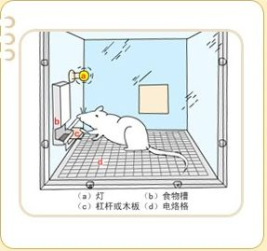
（三）斯金纳操作性条件作用学习理论
1.实验方法：小白鼠压杠杆（斯金纳箱）
伯尔赫斯·弗雷德里克·斯金纳，美国心理学家，新行为主义学习理论的创始人，也是新行为主义的主要代表。

Slide 21
（三）斯金纳操作性条件作用学习理论
2.理论观点：
（1）操作性条件作用
两种类型的学习
应答性行为：由刺激引发，是有机体对环境的被动反应；不随意性；
刺激类条件作用学习
操作性行为：自发产生的，有机体主动作用于环境习得的反应；
强化类条件作用学习

Slide 22

（三）斯金纳操作性条件作用学习理论
2.理论观点：
（2）强化理论
正强化
个体行为的结果导致了积极刺激增加，从而使该行为增强。奖金、表扬、提升等

Slide 23
（三）斯金纳操作性条件作用学习理论
2.理论观点：
（2）强化理论
负强化
指个体行为的结果导致了消极刺激减少，从而使该行为增强。
如撤销批评、处分，“官复原职”
消退
指个体行为的结果导致了积极刺激减少，从而使该行为减弱。如做好事，没有人表扬。

Slide 24
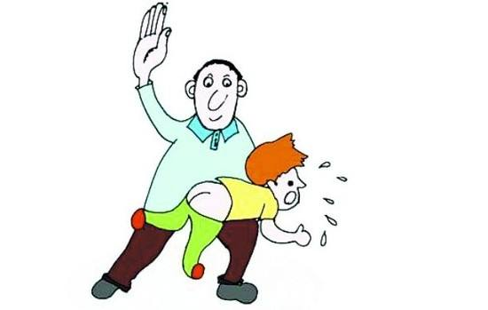
（三）斯金纳操作性条件作用学习理论
2.理论观点：
（2）强化理论
惩罚
指个体行为的结果导致了消极刺激增加，从而使该行为减弱。
如批评、处分等

Slide 25
（四）行为主义学习理论在护理教育中的应用
1.明确教学目标，组织目标教学
2.帮助学生形成积极的学习行为
3.应用强化理论提高学习效果

Slide 26

行为主义学习理论评述
来源于动物研究
S-R,过于强调外部环境， 忽视学习者
认知主义：
研究人类的学习；
研究刺激与反应之间的内在的心理认知过程；

Slide 27
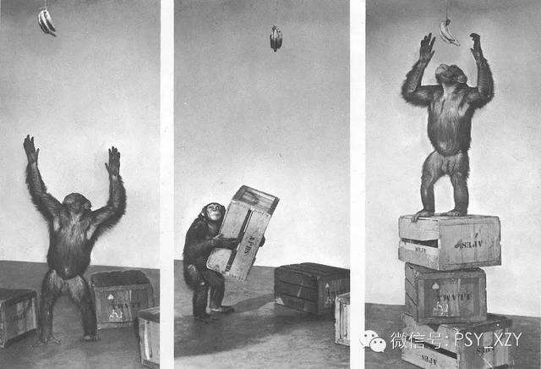
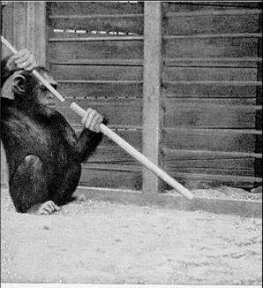
二、认知学习理论及在护理教育中的应用
苛勒的经典实验
1913-1917年间，对黑猩猩的问题解决行为进行了一系列实验，提出了完形-顿悟说。“叠箱实验”“棒子实验”

Slide 28
二、认知学习理论及在护理教育中的应用
苛勒的经典实验
学习是通过顿悟过程实现的
顿悟是指对情境的突然理解。个体利用自身的智慧和理解力对情境及其与自身关系的顿悟，而不是动作的积累或盲目的尝试。试误是顿悟的前奏，而顿悟则是试误练习到某种程度时出现的结果。
学习的实质是在主体内部构造完形
完形，“格式塔”，一种心理结构。学习的实质在于通过对情境中各部分之间关系的理解而构造完形，并非是在情境和反应之间建立直接联结，需要以意识为中介。

Slide 29
二、认知学习理论及在护理教育中的应用
认知学习力从学习的内部过程着眼，认为：
1.学习是个体作用于环境，环境是否受到注意并引起行为的改变，取决于学习者内部的心理结构；
2.侧重研究刺激与反应之间的心理过程，借外显反应来推断内部机制
3.直接关注人类
（一）布鲁纳的认知结构学习理论
（二）奥苏泊尔的认知同化学习理论
（三）信息加工学习理论

Slide 30
（二）奥苏泊尔的认知同化学习理论
1.有意义学习
根据学习材料与学习者认知结构中已有知识的关系,将学习分为机械学习和有意义学习。
有意义学习指符号所代表的新知识与学习者认知结构中已有的先备知识和观念建立起实质性联系的过程。
（1）学习材料本身具有逻辑意义;
（2）学生的认知结构中具备与新知识相联系的知识准备;
（3）学生具有意义学习的心向。

Slide 31
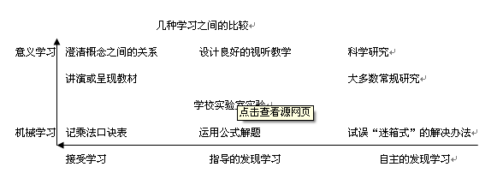

Slide 32
（二）奥苏泊尔的认知同化学习理论
2.同化理论
指新知识被认知结构中的原有的适当观念吸收，新旧知识发生相互作用，新知识获得心理意义并使原有认知机构发生变化的过程。
同化是有意义学习的心理机制。
（1）下位学习
水果---芒果
哺乳动物—鲸鱼
（2）上位学习
苹果、梨等---水果
（3）组合学习
“床前明月光”
“李白乘舟将欲行”

Slide 33
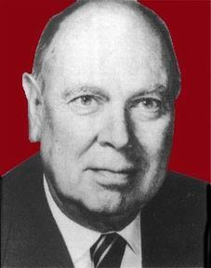
（二）信息加工学习理论
将学习看成对信息的加工、存储和需要时提取加以应用的过程。
1.记忆信息加工模式
2.记忆过程
3.遗忘及其原因
加涅(1916-2002)，美国教育心理学家,信息加工学的代表人物。

Slide 34
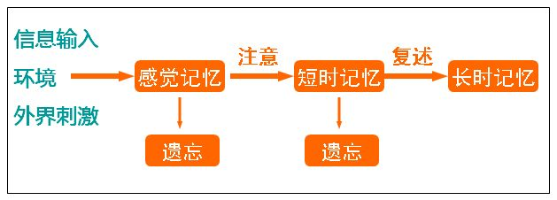
（二）信息加工学习理论
记忆信息加工模式
阿特金森-希佛林的信息加工模式

Slide 35
（二）信息加工学习理论
2.记忆的过程
信息的输入
识记
通过反复感知，识别和记住事物的过程；
机械—意义（是否理解）；
有意—无意（目的，意志努力）；
信息的加工
识记过的事物在大脑中积累、加工、存储和巩固的过程。动态变化-质、量。遗忘
保持
经历过的事物再度出现时能够确认即为再现，如选择题；不在眼前而在脑中重现叫回忆，如问答题
信息的输出
再现和回忆

Slide 36
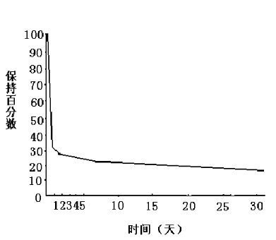
（二）信息加工学习理论
3.遗忘的规律
凡识记过的事物在一定的条件下不能恢复时，或表现为错误的再认与再现，就叫遗忘。与保持相反的过程。
(1)时间规律
保持和遗忘是时间的函数。
“先快后慢”
及时复习

Slide 37
（二）信息加工学习理论
(2) 材料的性质
形象 、 动作、情绪记忆遗忘慢； 语词、逻辑记忆遗忘快
(3) 学习程度
低度（识记尚未成诵）、中度（恰能成诵）、过度（超过恰能）
在一定范围内，程度越高，保持效果越好。150%，效果最好。

Slide 38
（二）信息加工学习理论
(4)遗忘与位置的关系
“中间容易忘，开头和结尾不容易忘”
前摄抑制
倒摄抑制
(5)对所识记内容的骨架支柱不容易遗忘，细枝末节容易遗忘。

Slide 39
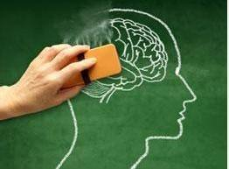
（二）信息加工学习理论
4.遗忘的原因
(1)消退学说；
信息在神经系统内留下的痕迹随时间而衰退
“小时候的事情记不清了”
(2)干扰学说
“两头好，中间差”前摄抑制、后摄抑制；
材料的相似性

Slide 40
（二）信息加工学习理论
4.遗忘的原因
(3)同化学说
有意义学习中，“高级的观念代替低级概念，使低级概念遗忘，从而减轻记忆负担”，积极遗忘
‘’
(4)动机遗忘学说
“动机决定人们记住什么，遗忘什么”
‘’
重要的记住，无意义的遗忘；
‘’
可怕的、痛苦的、有损自我形象的
‘’

Slide 41
（四）认知理论在护理教育中的应用
1.重视学习的过程
2.重视学习的内部动机
3.重视对教学内容的组织和呈现方式
4.采用有效教学策略，促进记忆

Slide 42
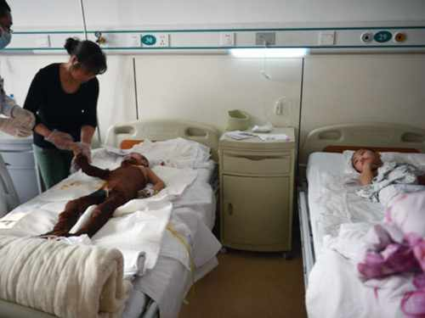
三、社会学习理论及在护理教育中的应用
【男童模仿灰太狼“烤羊肉” 捆绑两玩伴点火烧伤】
3名均不足10岁的男童在一起玩耍时，模仿起一部动画片中灰太狼“烤羊肉”的情节，其中一个孩子将另外一对亲兄弟用绳子捆在树上，随后点燃了两人脚下的杂草，两名被捆儿童由于一时无法逃跑，最终被严重烧伤。

Slide 43

三、社会学习理论及在护理教育中的应用
动画片中的暴力行为真的会造成儿童的暴力吗？
试图用你学过的学习理论加以解释

Slide 44
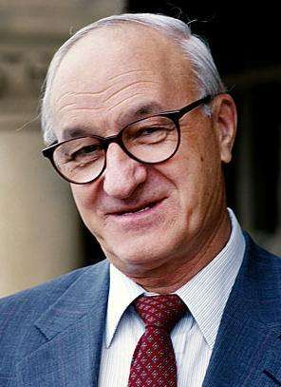
三、社会学习理论及在护理教育中的应用
社会学习social learning,
观察学习或替代性学习，是指通过观察环境中他人的行为以及行为结果来进行学习。
代表人物：班杜拉
主要观点：人的思想、情感和行为，不仅收直接经验的影响，而且还通过观察别人的行为表现及其后果进行学习
阿尔伯特·班杜拉(Albert Bandura，1925—)：新行为主义的主要代表人物之一，社会学习理论的创始人，认知理论之父，美国当代著名心理学家，

Slide 45
三、社会学习理论及在护理教育中的应用
社会学习social learning,
观察学习或替代性学习，是指通过观察环境中他人的行为以及行为结果来进行学习。
代表人物：班杜拉
主要观点：人的思想、情感和行为，不仅收直接经验的影响，而且还通过观察别人的行为表现及其后果进行学习
阿尔伯特·班杜拉(Albert Bandura，1925—)：新行为主义的主要代表人物之一，社会学习理论的创始人，认知理论之父，美国当代著名心理学家，

Slide 46
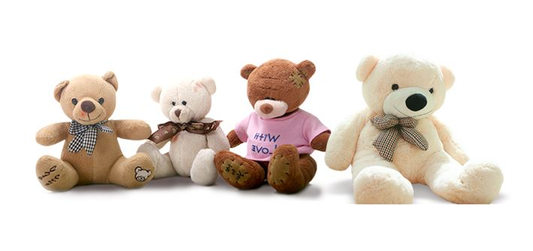
三、社会学习理论及在护理教育中的应用
实验方法：Bobo玩偶实验
Bobo玩偶实验一
实验：首先让儿童观察成人榜样对一个充气娃娃拳打脚踢，然后把儿童带到一个放有充气娃 娃的实验室，让其自由活动，并观察他们的行为表现

Slide 47
三、社会学习理论及在护理教育中的应用
实验方法：Bobo玩偶实验
Bobo玩偶实验一
结果：儿童在实验室里对充气娃娃也会拳打脚踢。
说明：成人榜样对儿童行为有明显影响，儿童可以通过观察成人榜样的行为而习得新行为。

Slide 48
三、社会学习理论及在护理教育中的应用
实验方法：Bobo玩偶实验
Bobo玩偶实验二
实验：把儿童分为三组，首先让儿童看到电影中的成年男子的攻击行 为。影片结束后：
奖励组：成人因其攻击性行为而受到严厉的惩罚
受罚组：成人因其攻击性行为受到表扬和款待
控制组：成人没有受到任何处理
在儿童观看完其中一部影片后，让他们玩玩具并观察他们的行为表现。

Slide 49
三、社会学习理论及在护理教育中的应用
实验方法：Bobo玩偶实验
Bobo玩偶实验二
结果：榜样受奖组儿童的攻击行为最多，榜样受罚组的攻击行为最少，控制组居中。
说明：榜样行为的后果是儿童是否自发模仿这种行为的决定因素。
疑问： 榜样受奖组的儿童比受罚组的儿童习得了更多的攻击行为呢？

Slide 50
三、社会学习理论及在护理教育中的应用
实验方法：Bobo玩偶实验
Bobo玩偶实验三
在三组儿童看完电影回到游戏室时，以提供糖果味奖励，说：“你们刚才看录像了。你们在录像里看到一个大朋友，他在干什么呢？一会谁学得像，我就给谁发糖吃。

Slide 51
三、社会学习理论及在护理教育中的应用
实验方法：Bobo玩偶实验
Bobo玩偶实验三
结果：三组儿童的攻击水平几乎一致。
说明：榜样行为的后果只是影响儿童攻击行为的表现，对攻击行为的学习几乎没有影响。

Slide 52
三、社会学习理论及在护理教育中的应用
实验方法：Bobo玩偶实验
Bobo玩偶实验三
结果：三组儿童的攻击水平几乎一致。
说明：榜样行为的后果只是影响儿童攻击行为的表现，对攻击行为的学习几乎没有影响。

Slide 53
三、社会学习理论及在护理教育中的应用
（一）观察学习理论
1.观察学习的特点
（1）观察学习不一定具有外显行为反应
（2）观察学习不依赖直接强化
（3）观察行为具有认知性；
（4）观察学习不同于模仿，自我矫正
直接观察学习、抽象性观察学习、创造性观察学习

Slide 54
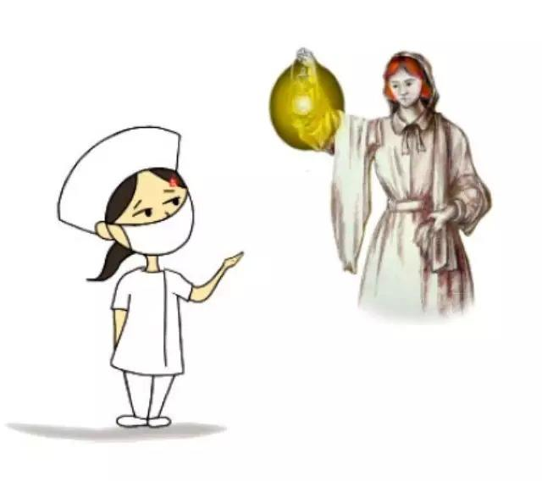
（一）观察学习理论
班杜拉认为凡是能够成为学习者观察学习对象的，就可以称之为榜样或示范者。榜样不一定是活生生的人，他也可以是以符号形式存在的人(如影视中的人)或事物等，有三种形式:
1.活的榜样
2.符号榜样
3.诫例性榜样

Slide 55
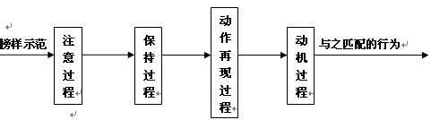
（一）观察学习理论
2.观察学习的过程

Slide 56
（一）观察学习理论
3.观察学习的影响因素
（1）榜样特点：相似性、地位与名誉、能力水平、人格魅力
（2）观察者特点：对自己的行为反应不确定（如吃西餐）、依赖性较强、与自我判断相符合的行为、 认知水平
（3）榜样显示的特点：真实的示范生动有趣，更容易引起注意

Slide 57
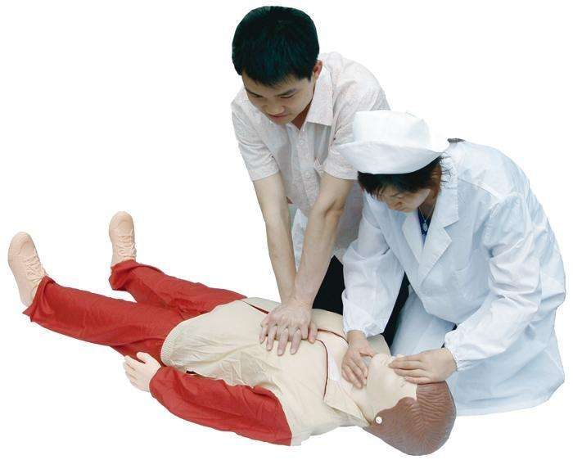

（二）社会学习理论在护理教育中的应用
1.指导护理学专业的各种示范教学
2.发挥榜样示范作用（态度、情感）

Slide 58

2020年春，武汉疫情爆发，河南省新乡医学院三全学院2016级医学检验技术专业医学实习生郝莺歌，退掉火车票，放弃和父母团圆的机会，毫不犹豫地留在武汉参加战“疫”，从事危险性极高的病毒检测工作，用行动诠释了一名医学生的责任和担当。

Slide 59
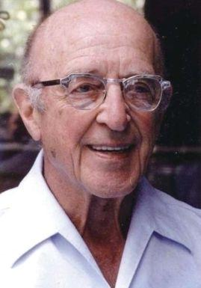
四、人本主义学习理论及在护理教育中的应用
（一）理论特点：
1.根据经验原则提出观点建议；
2.对学习者整个成长经历的解释
3.代表人物：罗杰斯 以学生为中心的教育理念
Carl Ransom Rogers,美国心理学家，当代美国人本主义心理学的主要代表之一，提出以学生为中心的教育理念

Slide 60
四、人本主义学习理论及在护理教育中的应用
（2）基本观点：
强调以人的发展为本
即强调学生的自我发展；
强调发掘人的创造潜能；
强调情感教育。
五大观点：即潜能观、自我实现观、创造观、情感因素观与师生观。

Slide 61
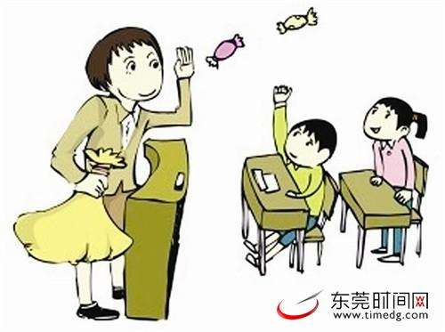
四、人本主义学习理论及在护理教育中的应用
1.潜能观
人人都有潜在能力。
教育就要努力去发掘学生的潜在能力。
教师的主导作用在于怎样去发掘学生的潜能。

Slide 62
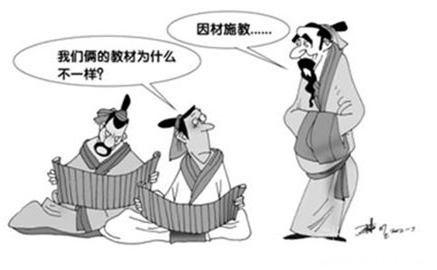
四、人本主义学习理论及在护理教育中的应用
2.自我实现观
强调每个学生的自我实现（发展），把学生的自我实现作为教学的目标。
针对个性差异，教师进行因材施教。

Slide 63

四、人本主义学习理论及在护理教育中的应用
3.创造观
崇尚学生能力的培养，并把创造力作为教学的核心问题。罗杰斯指出：人人有创造力，至少有创造力的潜能，人应该主动地发展这些潜能。

Slide 64

四、人本主义学习理论及在护理教育中的应用
4.情感因素观
学习是学生个人主动发起的（不是被动地等待刺激）。学生对学习兴趣很浓，目标明确，是十分重要的情感因素，教师必须充分地为学生创设良好的学习环境，把学生充分吸引到学习的情境中来，并长时期坚持下去。

Slide 65
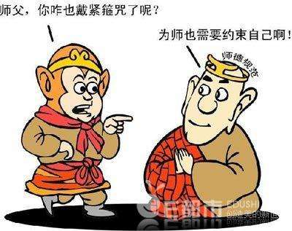
四、人本主义学习理论及在护理教育中的应用
5.师生观
以情感为纽带，平等对待 、 相信、尊重学生，教师变成学生的指导者和朋友，由教变成导
构建民主、平等、和谐的师生关系，建立起一种良好的人际关系与和谐的学习氛围。

Slide 66
四、人本主义学习理论及在护理教育中的应用
（3）在护理教育中的应用
“以学生为中心”的教育观念
学生是教育的中心；
学校为学生而设立；
教师为学生而教学。
学生是学习的主体
教师是促进者、鼓励者、指导者
调动学生的主观能动性，挖掘潜能
尊重学生的主体性，开展以学生为中心的教学；
明确教师角色功能，帮助学生学会学习
采用自由学习方式，培养学生对自己的学习负责

Slide 67
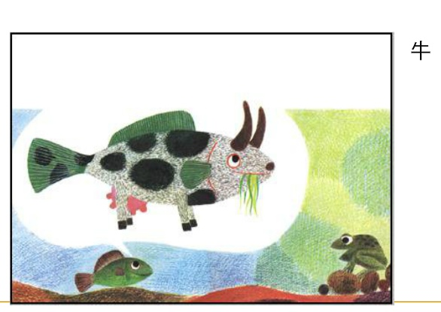
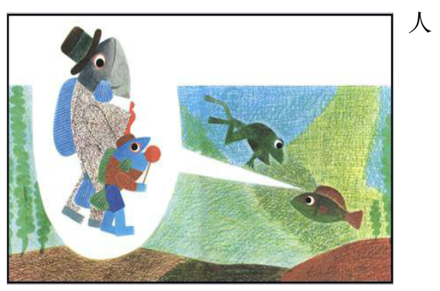

五、建构主义学习理论及在护理教育中的应用
鱼牛的故事

Slide 68
什么是建构主义？
五、建构主义学习理论及在护理教育中的应用
世界是客观存在的，但是对于世界的理解和赋予的意义都是每个人自己决定的。人们基于自己现有的知识建构新知识。
我们是以自己的经验为基础来构建现实，或者至少说是在解释现实。

Slide 69
各学习理论的主要观点
桑代克的猫猫，巴甫洛夫的狗狗，
斯金纳的老鼠，班杜拉的宝宝。
布鲁纳：“我发现！”
奥苏泊尔：“我接受！”
加涅：“我把信息加工一下。”
罗杰斯：“一切为了学生。”
建构主义者：“你和我建构的不一样！

Slide 70
各学习理论的主要观点
桑代克的猫猫，巴甫洛夫的狗狗，
斯金纳的老鼠，班杜拉的宝宝。
布鲁纳：“我发现！”
奥苏泊尔：“我接受！”
加涅：“我把信息加工一下。”
罗杰斯：“一切为了学生。”
建构主义者：“你和我建构的不一样！

Slide 71
第二节 学习的分类与教学
一、加涅的学习分类理论
言语信息
智慧技能 认知领域
认知策略
动作技能----动作技能领域
态度--------情感领域

Slide 72
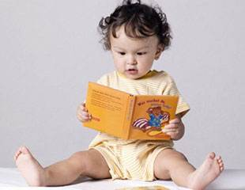

第三节 影响学习的内部因素
一、加涅的学习分类理论
（一）学习动机
激发和维持个体学习活动，并指使学习活动朝向一定学习目标的心理倾向。“为什么而学？”
内部学习动机- 对学习活动本身，如兴趣
外部学习动机-学习以外的诱惑，如奖励

Slide 73
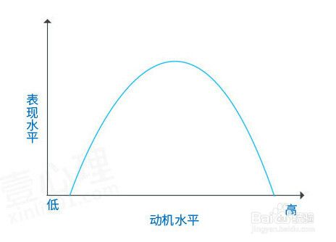
（一）学习动机
学习动机的激发与维持
1、必须先满足低层次需要—需要层次理论；
2、内部动机为主，外在动机为辅；
3、动机强度适当，倒U型曲线

Slide 74
（二）认知结构
是人内在的心理结构。原有知识（某一特殊领域内的）或观念的全部内容和组织。“学习基础”
认知结构变量：
1、可利用性：
2、稳定性；“基础不牢，地动山摇”；
3、可辨别性

Slide 75
（三）迁移
概念：
一种学习对另一种学习的影响。
分类
1.按照迁移顺序
顺向迁移，如举一反三，触类旁通等
逆向迁移，可以使原来的经验、知识得到补充、修正或重组等。“温故而知新”

Slide 76
（三）迁移
2.迁移效果
正迁移，负迁移
3.按照迁移的层次
横向迁移，如通过加、减、乘法学习后获得的一些运算技能会促进除法运算学习；
纵向迁移，如掌握了“水果”这一概念，告诉“芒果”是水果的一种

Slide 77


（四）人格因素
1.心理控制源
人们在归因过程中对控制自己行为的原因和心理力量的看法。
内控型---将成败归因于主观的内部原因
例如能力、努力、兴趣、态度等。
外控型----将成败归因于客观的外部原因
例如任务难度、教师水平、外部奖励、运气等。

Slide 78
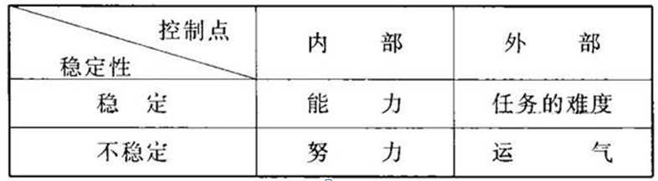
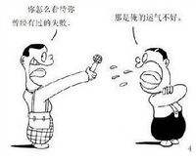
1.心理控制源
√
√
√
√

Slide 79
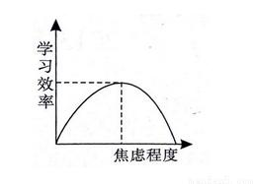
2.焦虑水平
指当前的或预计的对自尊心有潜在或威胁的任何情境具有一种担忧的反应倾向。
焦虑对学习的关系，倒U型曲线

Slide 80
Notes:
这节课我们就讲到这里，谢谢

